Slide 1

A evolução das normas do Fairtrade
Sistemas de gestão e documentação
Notes:
A evolução das normas do Fairtrade: sistemas de gestão e documentação

Slide 2

Estrutura de normas baseada em princípios:
Princípios de gestão e governança
Objetivo | Princípios | Seções temáticas
Cadeias de abastecimento sustentáveis, resilientes e mais justas | Práticas comerciais justas | 1.1 Atuar dentro da lei 1.2 Gestão do Prêmio Fairtrade | 1.3 Contratação justa 1.4 Cumprir as obrigações do Comércio Justo
 | 2. Sistemas eficazes de gestão e devida diligência | 2.1 Compromisso com os princípios do Comércio Justo 2.2 Avaliação de riscos 2.3 Plano de ação 2.4 Funções e responsabilidades 2.5 Políticas e procedimentos 2.6 Sistemas e processos | 2.7 Reparação de danos 2.8 Acompanhamento da implementação 2.9 Relatório sobre o progresso 2.10 Diálogo na cadeia de abastecimento
 | 3. Organizações de produtores fortes | 3.1 Tomada de decisão democrática e participação | 3.2 Transparência e prestação de contas
 | 4. Transparência dos produtos Fairtrade | 4.1 Utilização das marcas Fairtrade 4.2 Rastreabilidade 4.3 Segregação física dos produtos Fairtrade | 4.4 Modelos de cadeia de custódia: Balanço de massa 4.5 Modelos de cadeia de custódia: Identificação e preservação 4.6 Composição do produto
Notes:
As Normas Fairtrade passarão a ser estruturadas em torno de 20 Princípios Fairtrade que descrevem os objetivos da certificação Fairtrade. Os quatro primeiros princípios estabelecem os objetivos para a boa gestão de uma organização certificada Fairtrade:
O segundo princípio é “Sistemas eficazes de gestão e devida diligência”: sob este princípio, você pode ver como estabelecer seu sistema de gestão e organizar todos os documentos necessários para gerenciar a implementação da norma e demonstrar conformidade aos auditores.

Slide 3
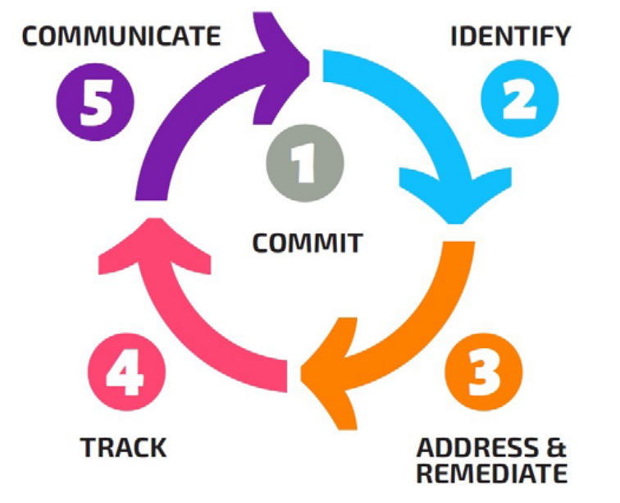
Sistemas eficazes de gestão e de devida diligência combinam muitas ações que a Fairtrade já está implementando
.
Ciclo de planificación del desarrollo de Fairtrade
Implementación de la Norma
Relatórios sobre a utilização do Prêmio do Comércio Justo
Identificação de necessidades
Documentação das medidas tomadas
Riscos de não conformidade
Plano de desenvolvimento do Comércio Justo
Procedimento para monitoramento e avaliação do desempenho
Implementação da Norma: planos, políticas, treinamentos etc.
Acompanhamento preciso das despesas do Plano de Desenvolvimento do Comércio Justo
Processo de Due Diligence em Direitos Humanos e Meio Ambiente (HREDD)
3
Notes:
O Princípio 2 baseia-se no processo de Due Diligence em Direitos Humanos e Meio Ambiente, que já está incluído nas Normas Fairtrade para Organizações de Base, Comerciantes e para o Cacau e o Café. Agora, incorporamos o ciclo de HREDD ao funcionamento da Norma Fairtrade. Isso significa que você implementa o ciclo de HREDD ao cumprir a norma.
De acordo com este princípio, você pode ver todas as etapas necessárias para estabelecer seu sistema de gestão, de modo a planejar e gerenciar a implementação dos critérios relevantes da norma para lidar com os riscos sociais e ambientais que você enfrenta e demonstrar aos auditores e às suas partes interessadas (membros, trabalhadores, assembleia geral etc.) o progresso alcançado.
Cada tópico refere-se a uma etapa importante para configurar seus sistemas de gestão e inclui uma lista de referência para ajudá-lo a gerenciar a documentação necessária para cada etapa.

Slide 4
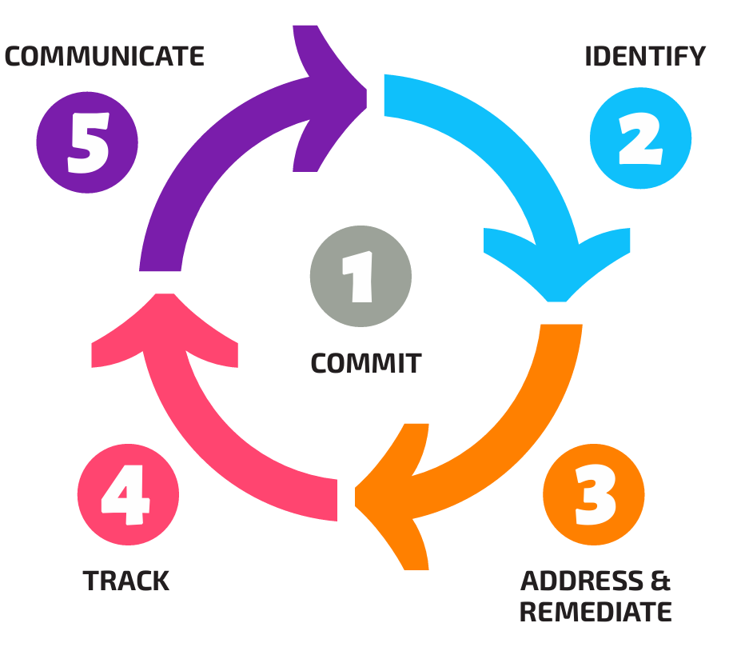
Uma abordagem baseada em riscos e impactos é uma abordagem de
devida diligência
PROCESSO HREDD
2.1. Compromisso com os princípios do Comércio Justo, que incluem a proteção dos direitos humanos e do meio ambiente
2.2 Avaliação de riscos e necessidades
Identificar os principais riscos ambientais e de direitos humanos que afetam seu produto, seu país e sua organização
2.3 Plano de Ação
Priorize a implementação e a forma de utilizar o seu prêmio Fairtrade
2.9 Relatórios para as partes interessadas internas, para os produtores e para a Fairtrade
2.10 Diálogo na cadeia de suprimentos
2.4 Pessoas responsáveis . para gerenciar a implementação e cumprir a norma.
2.5 Políticas e procedimentos – para abordar os riscos e as necessidades
2.6 Sistemas e processos de gestão para administrar a gestão, contratos, finanças e lidar com reclamações
2.8 Acompanhamento da implementação inclui:
2.8.1 acompanhamento do progresso
2.8.2 acompanhamento da conscientização
2.8.3 acompanhamento da capacitação
2.8.3 acompanhamento da eficácia da implementação
2.7 Corrigir danos onde forem identificados
Notes:
O processo de Due Diligence é uma boa prática fundamental para a gestão organizacional, pois ajuda a compreender quais são os desafios que você enfrenta, priorizar as ações necessárias para resolvê-los e acompanhar o que já foi feito e o progresso alcançado.
A gestão eficaz e a devida diligência baseiam-se nos processos que você já utiliza para desenvolver e implementar seu Plano de Desenvolvimento Fairtrade e para gerenciar a forma como você cumpre a norma Fairtrade. Agora, estamos ampliando esse processo para que todas as ações que você realiza para implementar a norma Fairtrade façam parte de um único processo de gestão coerente.

Slide 5
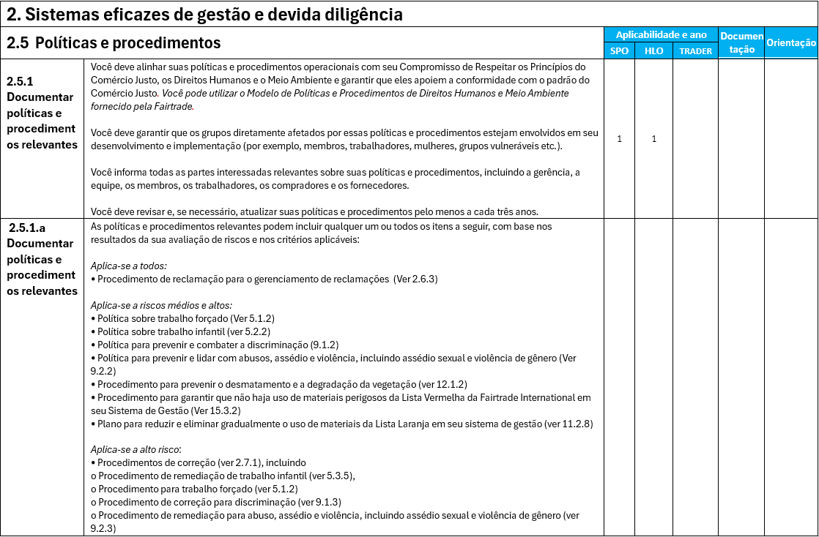
Exemplo: Gestão de políticas e procedimentos
Etapas que você precisa seguir para cada uma de suas políticas e procedimentos
Ajuda você a planejar e gerenciar a implementação
Lista completa das políticas e procedimentos que você pode precisar implementar
Número de referência dos critérios padrão onde você pode verificar o que é exigido para esta política e procedimentos e se isso se aplica a você
Ajuda você a gerenciar a documentação para auditorias e relatórios
5
Notes:
No âmbito do princípio 2. Sistemas eficazes de gestão e devida diligência, o tópico 2.5 trata de como você deve estabelecer e documentar todas as políticas e procedimentos necessários para implementar o padrão Fairtrade.
Veja o texto no slide EXEMPLO
Na lista de políticas de que você pode precisar, você verá a Política de trabalho forçado e, ao lado dela, o número do critério, onde poderá verificar o que é exigido para essa política e se isso se aplica a você.

Slide 6
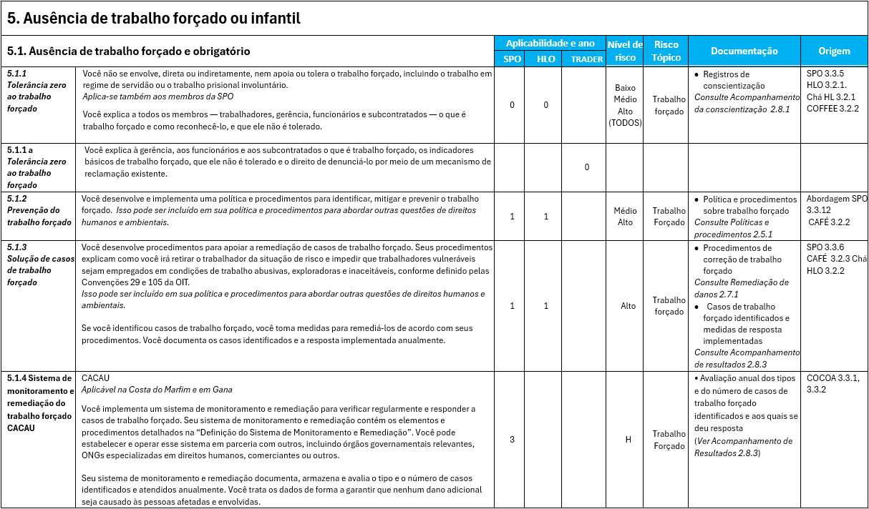
Exemplo: Gestão de políticas e procedimentos
Exemplo: Política sobre trabalho forçado
Documentação necessária e referência aos critérios para onde ela se encaixa no seu sistema de gestão
Os critérios padrão explicam o que é necessário para políticas e procedimentos
Ajuda você a gerenciar a implementação
Ajuda a gerenciar a documentação
Notes:
Ao analisar os critérios relevantes, você percebe o que é exigido e se isso se aplica ao seu caso. Isso ajuda a acompanhar tudo o que precisa ser implementado.
Se você precisar implementar políticas e procedimentos sobre trabalho forçado, também verá na coluna de documentação qual documento precisa elaborar e onde deve mantê-lo em seu sistema de gestão. Neste exemplo, você vê que precisa manter suas políticas e procedimentos sobre trabalho forçado junto com todas as suas outras políticas e procedimentos, para que seja fácil encontrá-los e consultá-los à medida que os implementa. E você pode encontrá-los facilmente quando precisar mostrá-los a um auditor.

Slide 7
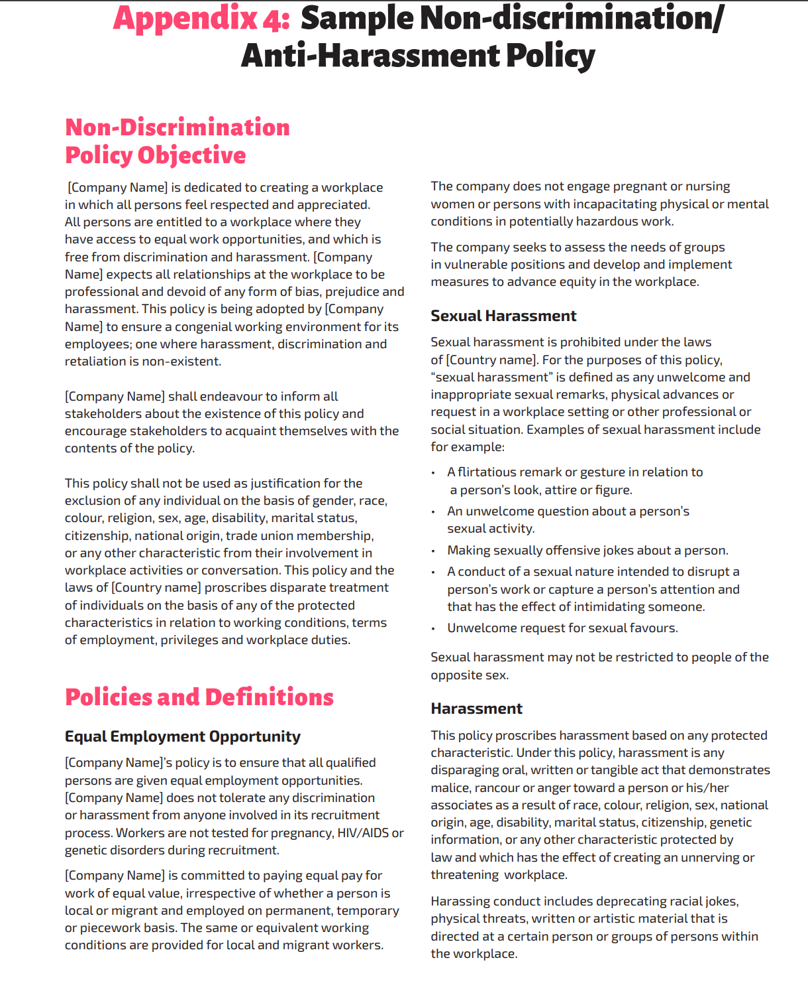
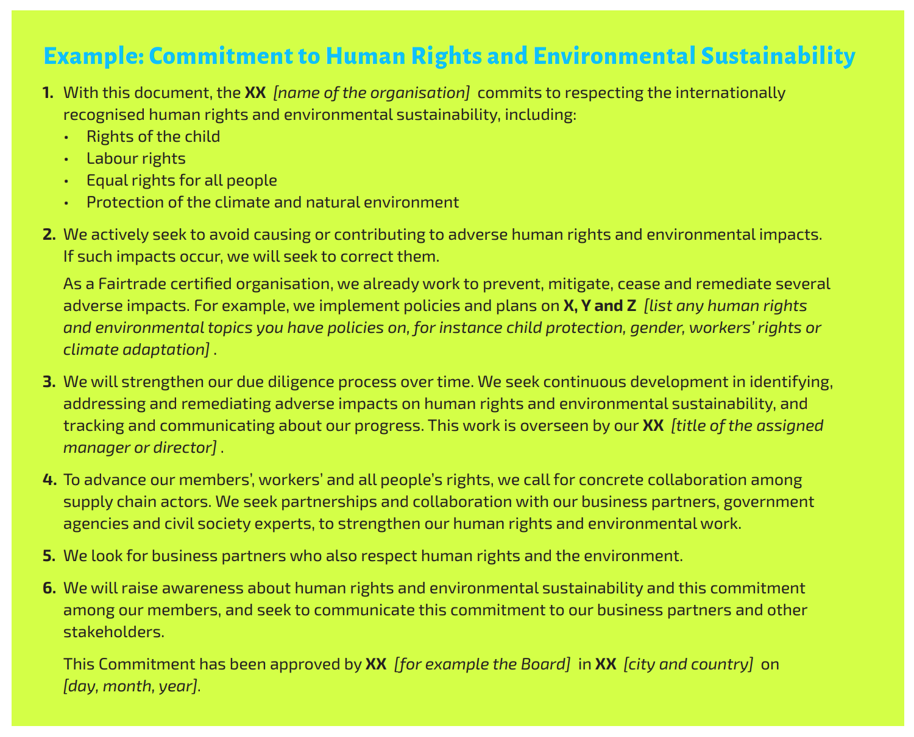
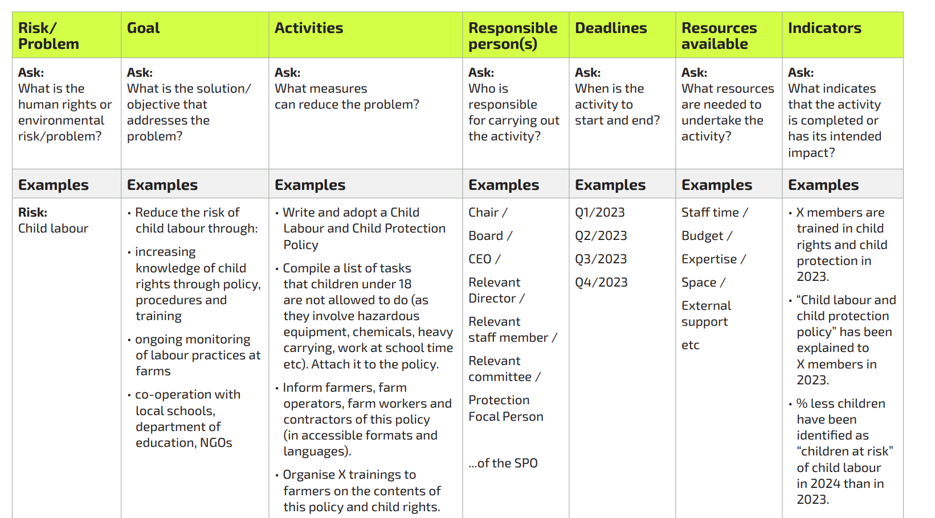
Modelos para apoiar sistemas de gestão e documentação
Exemplo de plano de ação
Notes:
A Fairtrade fornecerá modelos para ajudá-lo a estabelecer seu sistema de gestão e a manter o controle de sua documentação. Você precisará identificar quais deles são relevantes para o seu caso e adaptá-los às suas circunstâncias específicas. Isso significa que você poderá dedicar menos tempo à elaboração de políticas e procedimentos por conta própria e se concentrar mais em garantir que eles sejam efetivamente implementados.

Slide 8
Obrigado!
Dúvidas: standardsevolution@fairtrade.net
Notes:
Obrigado. Para quaisquer dúvidas ou questões específicas, envie-nos um e-mail para standardsevolution@fairtrade.net

